Slide 1
A.Ü. GAMA MYO. Elektrik ve Enerji Bölümü
ALTERNATİF AKIM DEVRE ANALİZİ
8.HAFTA

Slide 2
İÇİNDEKİLER
Alternatif akım devrelerinde
Aktif güç
Reaktif güç
Görünür güç

Slide 3
Alternatif Akımda Güç Hesabı
Alternatif akım devrelerinde güç birim zamanda yapılan elektrik işidir. A.C devrelerde güç devre gerilimine ve devrede dolaşan akıma bağlıdır. Bununla beraber A.C devrelerde güç, endüktif ve kapasitif yüklerin de bulunması, akım ve gerilimin genliğinin devamlı olarak değişmesi ve aralarında faz farkı bulunması nedeniyle birden fazla bileşene sahiptir. A.C devrelerdeki bu güç bileşenleri aktif güç, reaktif güç ve görünür güçtür.

Slide 4
Alternatif Akımda Güç Hesabı
Aktif (iş yapan) güç (P)
Aktif (gerçek) güç, reaktif bileşenlere (bobin ve kapasitör) sahip bir devrede rezistif eleman (direnç) üzerinde harcanan güçtür. P ile gösterilir. Birimi watt (W)’tır. Aktif güç devrede harcanan enerjinin ölçüsüdür.
P = V.I.cosφ
P: Aktif güç watt (W)
I : Akım, amper (A)
V : Gerilim, volt (V)
φ:Gerilim ve akım arasındaki faz farkı

Slide 5
Alternatif Akımda Güç Hesabı
Reaktif (Kör) Güç :
A.C devrelerde kaynak sinyalinin yönü ve şiddeti zamanla değişir. Endüktif ve kapasitif devre elemanları enerji depolayabilme özelliğine sahiptir ve depolanan bu enerji kaynağa tekrar aktarılır. A.C devrelerde enerji kaynağına geri aktarılan güce reaktif güç denir. Q ile gösterilir. Birimi volt-amper-reaktif (VAR)tir.
Q = V.I.sinφ
Q : Reaktif güç volt-amper-reaktif (VAR)
I : Akım, amper (A)
V: Gerilim, volt (V)
φ: Gerilim ve akım arasındaki faz farkı

Slide 6
Alternatif Akımda Güç Hesabı
Pratikte A.C devrelerde rezistif ve reaktif yükler bir arada bulunur. Rezistif yüklerde harcanan aktif güç ile reaktif yüklerde harcanan reaktif gücün vektörel toplamına ya da bileşkesine görünür güç denir. S ile gösterilir. Birimi volt-amper (VA)dir.
S =V.I
S : Görünür güç volt-amper (VA)
I : Akım, amper (A)
V : Gerilim, volt (V)
Görünür güç, alternatif akım kaynaklarının güçlerinin belirtilmesinde kullanılır. Çünkü kaynakların iç ısıları, akımın gerilimle olan faz ilişkisine bağlı olmayıp kaynaktan çekilen toplam akım ile ilgilidir.

Slide 7
Alternatif Akımda Güç Hesabı
Örnek : Bir elektrik motoru 220 V’luk alternatif akım kaynağından 10A ve 30° geri fazlı akım çekmektedir. Motorun kaynaktan çektiği aktif, reaktif ve görünür güçleri hesaplanacak olursa (sin 30°= 0,5 , cos30° =0,866 );

Slide 8
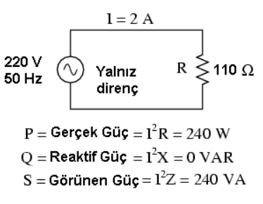
Alternatif Akımda Güç Hesabı
Gücün kullanıldığı devre elemanlarına (Direnç,Reaktans ve Empedans ) bağlı olarak bir çok denklemler oluşturulabilir.
Sadece Direnç varsa (Resistif devre ):

Slide 9
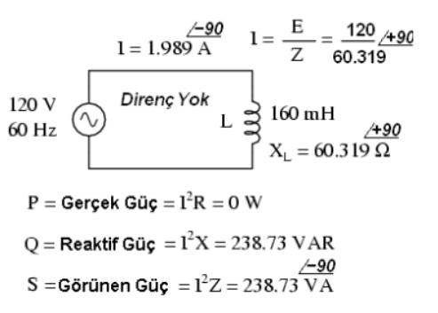
Alternatif Akımda Güç Hesabı
Sadece Reaktif Yük varsa (Bobin ve / Veya Kondansatör ) için :

Slide 10
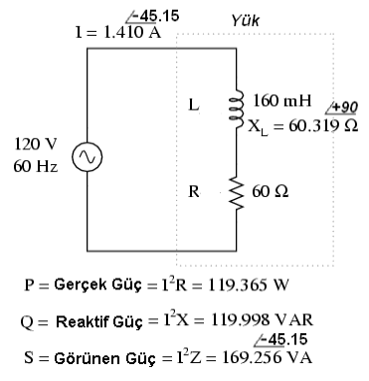
Alternatif Akımda Güç Hesabı
Resistif / Reaktif yük için :

Slide 11
KAYNAKÇA
http://eng.harran.edu.tr/~nbesli/ETK/PQS/PQS.html
http://teknikbilimlermyo.istanbul.edu.tr/elektrik/wp-content/uploads/2015/03/B%C3%B6l%C3%BCm-7.pdf
Prof. Dr . Arifoğlu , U.
(Elektrik-Elektronik Mühendisliğinin Temelleri
Alternatif Akım Devreleri Cilt-II
Alfa Basım Yayın Dağıtım Ltd. Şti.
5. Basım Şubat 2012 )
http://hbogm.meb.gov.tr/mtao/1elektroteknik/unite3.pdf

